Slide 1
Bioprodukte aus dem Weinviertel

Slide 2
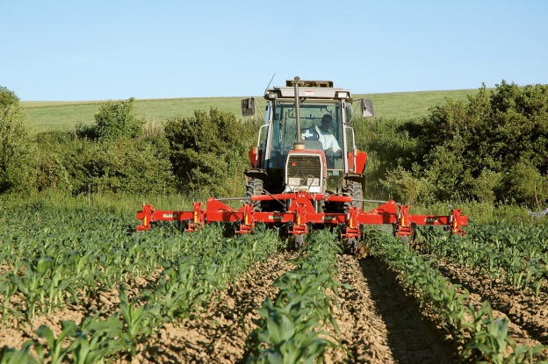
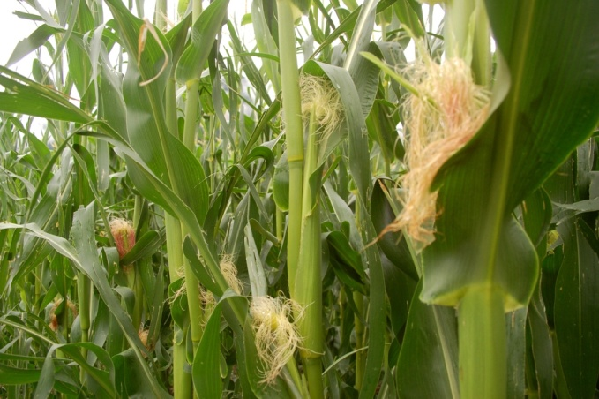
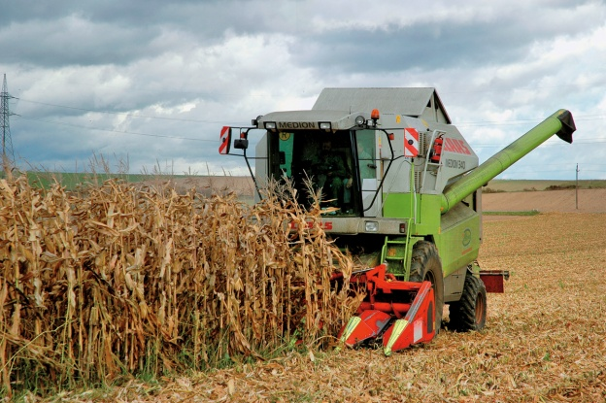
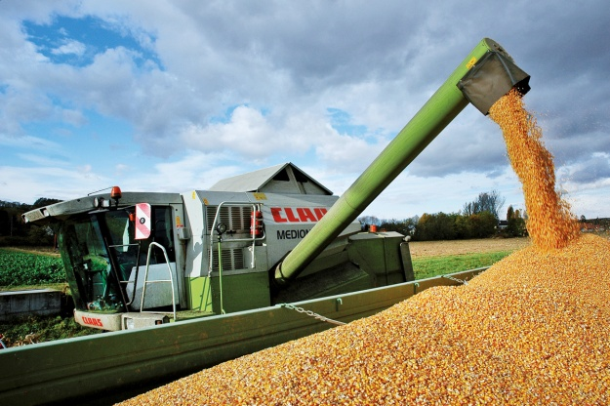
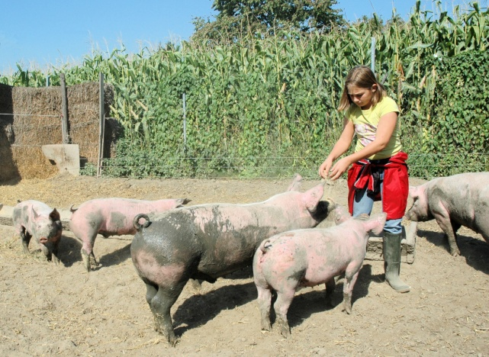
Mit Traktor und Hackgerät wird das Unkraut entfernt.
Maispflanzen
Der Mais wird mit dem
Mähdrescher geerntet.
Das Schweinefleisch sowie Gemüse und Obst kommen in den
Ab-Hof-Verkauf.
Immer mehr Menschen schätzen die Qualität von Bio-Produkten.
Die Maiskörner kommen
auf den Anhänger.
Der Biomais wird an die
Schweine verfüttert.

Slide 3
Mit Traktor und Hackgerät wird das Unkraut entfernt.
Maispflanzen
Der Mais wird mit dem
Mähdrescher geerntet.
Das Schweinefleisch sowie Gemüse und Obst kommen in den
Ab-Hof-Verkauf.
Immer mehr Menschen schätzen die Qualität von Bio-Produkten.
Die Maiskörner kommen
auf den Anhänger.
Der Biomais wird an die
Schweine verfüttert.

Slide 4
Impressum
© Österreichischer Bundesverlag Schulbuch GmbH & Co. KG, Wien 2023
Autorinnen und Autoren: Christian Fridrich, Gabriele Kulhanek-Wehlend, Carina Chreiska-Höbinger, Jasmin Sonnleitner, Christoph Steinhart
Gestaltung: Angelika Leitner
Fotos: © Christian Fridrich, Großweikersdorf,
rechts unten:© Johann Höfinger, Ollern
Alle Rechte vorbehalten.
www.oebv.at
Das Werk und seine Teile sind urheberrechtlich geschützt. Der Verlag gewährt das Recht des Downloads und des Einsatzes im Unterricht. Das Herauslösen, Kopieren und Bearbeiten von Daten jeder Art ist untersagt. Das Ausdrucken und Anfertigen von Kopien ist ausschließlich für den eigenen Unterrichts-gebrauch gestattet. Urhebervermerke, Seriennummern sowie sonstige der Programmidentifikation dienende Merkmale dürfen nicht entfernt oder geändert werden. Weder das Werk noch seine Teile dürfen in ein Netzwerk gestellt oder über das Internet weiter verbreitet oder veräußert werden.
Jede Nutzung in anderen als den genannten Fällen bedarf der vorherigen schriftlichen Einwilligung des Verlages.
Hinweise zum Einsatz
Das Tafelbild bezieht sich auf das Thema „Bioprodukte aus dem Weinviertel“ auf den Seiten 60 und 61 im Schulbuch unterwegs 1.
Es kann als Einstieg dienen.
Wir wünschen Ihnen einen erfolgreichen Unterricht!

